Slide 1
Ünite 10
ÇOKTAN SEÇMELİ TESTLER
VE
EŞLEŞTİRMELİ TESTLER
Prof.Dr.Mevlüt KAYA

Slide 2
Soru Sorarken Dikkat Edilecek Genel Hususlar
Yazılan sorular eleştirel bir yaklaşımla kontrol edilip iyileştirilmeli.
Sorular testin kapsam geçerliğini sağlama açısından yeterli olmalı.
Objektif testlerde bir maddeyle birden fazla madde yoklanmamalı.
Soruyu oluşturan cümle bir kaynaktan aynen alınmamalı.
Soruda ipucu bulunmamalı.
Aynı sorular yıldan yıla değiştirilmeksizin kullanılmamalı.
Puanlama objektifliğini arttırıcı tedbirler alınmalı.
Soruların test formu haline getirilmesinde titiz olunmalı.

Slide 3
Soru Sorarken Dikkat Edilecek Genel Hususlar
İyi sınav sorusu yazabilmek için veya iyi bir sınav hazırlayabilmek için hem konu alanını çok iyi bilmek hem de öğrencileri çok iyi tanımak gerek.
Bunlara ilave olarak ölçme ve değerlendirme veya daha teknik olarak konuşursak test geliştirme alanında yeterli bilgi ve becerilere sahip olmak gerekir.

Slide 4
Soru Sorarken Dikkat Edilecek Genel Hususlar
Yazılan sorular eleştirel bir yaklaşımla kontrol edilip iyileştirilmeli.
Yazılan soruların hata içerip içermediği, öğrencilerce sorudan istenilenin açık ve net olarak anlaşılıp anlaşılamayacağına yönelik kontrol yapılmalıdır.

Slide 5
Soru Sorarken Dikkat Edilecek Genel Hususlar
2) Sorular testin kapsam geçerliğini sağlama açısından yeterli olmalı.
Soru hazırlamadan önce sınavın kapsamına uygun olarak belirtke tablosu hazırlanmalıdır.
Bu suretle hangi konularda hangi düzeyde soruların sorulması gerektiği daha net olarak ortaya konularak testin kapsam geçerliliği de artırılabilir.

Slide 6
Soru Sorarken Dikkat Edilecek Genel Hususlar
3) Objektif testlerde bir maddeyle birden fazla madde yoklanmamalı.
Özellikle objektifliği yüksek olan çoktan seçmeli testler veya doğru-yanlış testleri gibi testlerde, bir maddeyle ilgili tek bir bilgi yoklanmalıdır.

Slide 7
Soru Sorarken Dikkat Edilecek Genel Hususlar
4) Soruyu oluşturan cümle bir kaynaktan aynen alınmamalı.
Ders kitabından cümlelerin alınıp sorulması o sorunun geçerliliğinin azaltmasından başka bir sakıncası da; kitaptaki cümlelerin sınav sorusu için aşırı genel ve karıştırılabilir ifadeler olmasıdır.
Genelde kitaptaki bir cümle bir önceki cümle ile bağlantılıdır, tek başına aynı içeriği ve anlamı net olarak veremezler.

Slide 8
Soru Sorarken Dikkat Edilecek Genel Hususlar
5) Soruda ipucu bulunmamalı.
Bir sorunun geçerliğini artırmak için sorunun, o soruyla ölçülmek istenen bilgi ve becerilere sahip öğrencilerin tereddütsüz doğru cevaplandırılabileceği, sahip olmayanların ise doğru cevaplandıramayacağı nitelikte olması gerekir.

Slide 9
Soru Sorarken Dikkat Edilecek Genel Hususlar
6) Aynı soruların yıldan yıla değiştirilmeksizin kullanılmaması.
Öğrencilerin sınav sorularını önceden bilmeleri, konuyu bilmeyen ve konuları iyi öğrenmemiş öğrencilerin soru ve cevapları ezberleyerek yüksek puan almalarına neden olur.

Slide 10
Soru Sorarken Dikkat Edilecek Genel Hususlar
7) Puanlama objektifliğini artırıcı tedbirler alınmalı.
Özellikle ödev ve projeler, yazılı ve sözlü yoklama olmak üzere, puanlama sübjektifliğinin yüksek olduğu sınav ve değerlendirme türlerinde mutlaka puanlama güvenirliğini arttırıcı tedbirler alınmalıdır.
Bu tedbirlerden en önemlisi, detaylı bir cevap anahtarının hazırlanmasıdır.

Slide 11
Soru Sorarken Dikkat Edilecek Genel Hususlar
8) Soruların test formu haline getirilmesinde titiz olunmalı.
Tüm sınav türlerinde, sorulara geçilmeden önce sınavın amacı, süresi, puanlamanın nasıl yapılacağı, sınav süresince öğrencilerin uyması gereken kurallar, vb. gibi hususlar öğrencilere bir sınav yönergesiyle açıklama kısmında kısa olarak açıklanmalıdır.

Slide 12
Bilişsel davranışların yoklanmasında kullanılacak sınav sorularının özellikleri
Öğrenciden nelerin beklenmekte olduğu soru maddelerinde açık, kolay, anlaşılır ve doğrudan bir anlatımla belirtilmelidir.
Soru maddeleri veya testler geçerlik ve güvenirlik yönünden kontrol edilmelidir.
Testteki Sorular konunun amacı (kazanımları), konunun ya da ünitelerin içeriği ve hedef davranışları ile paralellik göstermelidir.

Slide 13
Bilişsel davranışların yoklanmasında kullanılacak sınav maddelerinin özellikleri
Derste öğrenilmesi hedeflenmeyen bir bilişsel davranışın ölçülmesi yoluna gidilmemelidir.
Sorulan sorular, dersin hedefleri doğrultusunda Bloom taksonomisinin değişik seviyeleriyle uygunluk göstermelidir.
Soruların zorluk dereceleri iyi belirlenmeli, testte soruların sıralanmasında kolaydan zora doğru bir yol izlenmeli ya da basitten karmaşığa doğru soruların dağılımı yapılmalı.

Slide 14
ÇOKTAN SEÇMELİ SINAVLAR
SÖZLÜ SINAVLAR
SINAV TÜRLERİ
DOGRU- YANLIŞ
SORULAR
UZUN CEVAPLI YAZILI SINAVLAR
EŞLEŞTİRMELİ SORULAR
KISA CEVAPLI SINAVLAR

Slide 15
ÇOKTAN SEÇMELİ TESTLER
Çoktan seçmeli testler; sorulan bir sorunun doğru cevabının verilen seçeneklerin arasından birinin işaretlendiği bir sınav türüdür.
Cevaplayıcı dilediği gibi cevap veremez, vereceği cevap sunulan seçeneklere bağlıdır.
Öğrenciler verilen seçeneklerden doğru cevabı ya da en doğru olanı bulup işaretler.

Slide 16
ÇOKTAN SEÇMELİ TESTLER
Çoktan seçmeli testler, objektif testler arasında en çok kullanılanıdır.
Genellikle, bilgi, kavrama, uygulama ve analiz düzeyindeki davranışları ölçmek amacıyla kullanılabilir.
Ancak çoktan seçmeli testler, öğrencilerin orijinal görüş ve düşüncelerini ortaya koyma yeteneklerini, sentez ve değerlendirme düzeyindeki davranışlarını ölçmede kullanımı için uygun değildir.

Slide 17
ÇOKTAN SEÇMELİ TESTLER
Öğrencilerin akademik başarılarını ölçmede yoklanan davranışlar çoğunlukla bilgi ve kavrama düzeyinde olduğundan, öğrencilerin derslerdeki başarılarını ölçmede çoktan seçmeli test daha uygun bir sınav türüdür.
Sınavı alan öğrenci sayısı çok olduğunda, çoktan seçmeli testlerin puanlama kolaylığı ve objektifliği önemli bir avantaj sağlar.

Slide 18
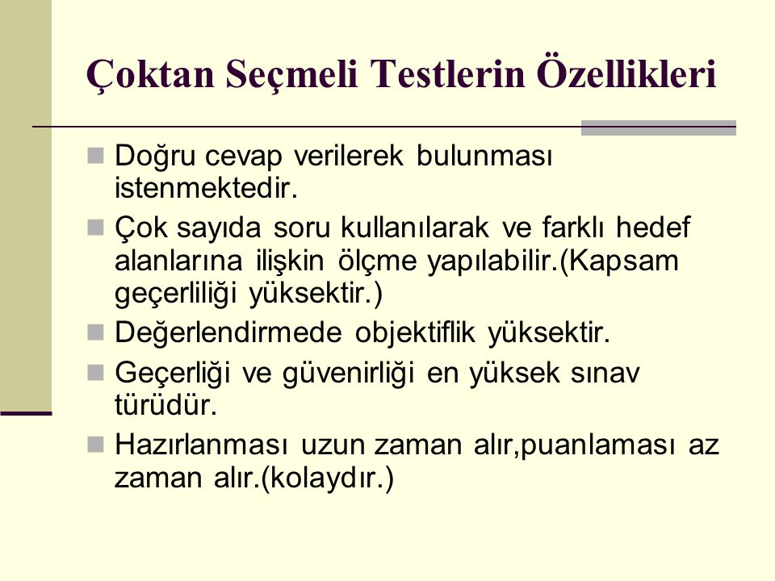
ÖZETLE;

Slide 19
Çoktan Seçmeli Testlerin
Temel Özellikleri
1.Cevaplayıcı bağımsızlığı yoktur:
Puanlama objektifliğini yükseltir. Ancak öğrenci özgün cevaplar veremez ve şans başarısı değişkeni ortaya çıkar.
2.Okuma hızı ve okuduğunu anlama becerisi gerektirir:
Süre az, soru sayısı çok olduğundan hızlı okuma, okuduğunu anlama yeteneği ve dikkat gerektirir.

Slide 20
Çoktan Seçmeli Testlerin
Temel Özellikleri
3. Şans başarısı vardır:
Şans faktörü gibi istenmeyen değişkenlerin puanlara karışması, testin güvenirlik ve geçerliğini düşürür.
4. Madde istatistikleri hesaplanmış bir soru bankası oluşturulabilir:
Bu ise, zaman ve emekten ekonomiklik sağlayarak test geliştirme kolaylığı sağlar.

Slide 21
Çoktan Seçmeli Testlerin
Temel Özellikleri
5. Hazırlanması çok, puanlanması az zaman alır.
Sınav kısa zamanda yapılması gerekiyorsa soruların hazırlanması için zaman yetmeyebilir.
6. Çoktan seçmeli soru yazımı bilgi, beceri, uzmanlık ve tecrübe gerektirir:
Çoktan seçmeli soru yazabilmek için konu alanına iyi hakim olmak, ölçme ve değerlendirme ile ilgili bazı teknik bilgi ve becerilere sahip olmak gerekir.
Çoktan seçmeli soru yazma konusunda yeterli ve becerikli olan öğretmenler hatırlama düzeyinin üstündeki üst bilişsel davranışları ölçebilen (sentez hariç) kaliteli sorular hazırlayabilirler.

Slide 22
PISA: (Programme for International Student Assessment)= (Uluslararası Öğrenci Değerlendirme Programı)
PISA, Ekonomik İşbirliği ve Kalkınma Örgütü (OECD) tarafından 3’er yıllık dönemler hâlinde, 15 yaş grubundaki öğrencilerin kazanmış oldukları bilgi ve becerileri değerlendiren uluslararası bir araştırmadır.
PISA'nın temel amacı, öğrencilerin okulda öğrendikleri bilgi ve becerileri günlük yaşamda kullanma becerisini ölçmektir.
Hedef, OECD (Ekonomik Kalkınma ve İş Birliği Örgütü) ortalamasına ulaşmak ve geçmektir.
TIMSS: (Trends in International Mathematics and Science Study)=(Uluslararası Matematik ve Fen Eğilimleri Araştırması)
TIMSS, Öğrencilerin matematik ve fen alanlarında kazandıkları bilgi ve becerilerin değerlendirilmesine yönelik bir tarama araştırmasıdır.

Slide 23
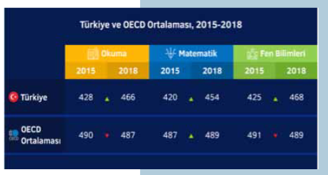
PISA 2015-2018 Sonuçları

Slide 24
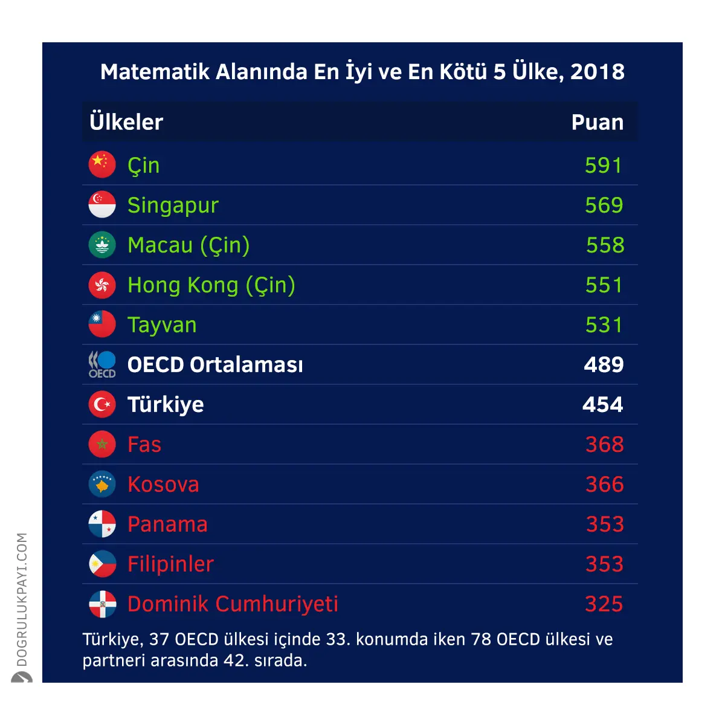

Slide 25
2022 PISA SONUÇLARI
81 ülke ve bölgede, 15 yaşındaki gençlerin okuma, matematik ve fen (bilim) seviyelerinin değerlendirildiği 2022 PISA araştırmasında Türkiye;
Matematikte 39,
Fende 34 ve
Okumada 36. sırada yer almıştır.
Singapur tüm alanlarda birinci oldu.

Slide 26
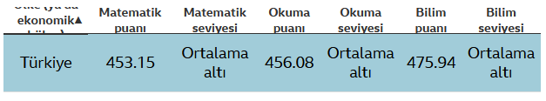
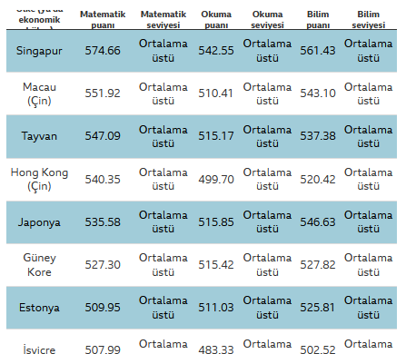
2022 PISA puanları
Ülkeler ile ekonomik bölgelerin puanları ve matematik, okuma, bilim alanlarında OECD ortalamasına göre durumları

Slide 27
PISA TÜRKİYE Ortalamaları
Alan 2015 2018 2020
Okuma 428 466 456
Matematik 420 454 435
Fen 425 468 475
PISA OECD Ortalamaları
Alan 2015 2018 2020
Okuma 490 487 487
Matematik 487 489 489
Fen 491 489 489

Slide 28

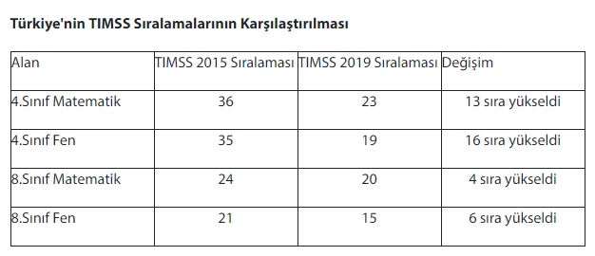

Slide 30
Çoktan Seçmeli Sorular
Madde Kökü: Sorunun sorulduğu, çözümü için gerekli bilgilerin verildiği kısımdır.
Seçenekler: Sorulan soruya muhtemel doğru cevap olarak verilen cevaplardır.
Doğru Cevap: Verilen seçeneklerden doğru veya en doğru olanıdır.
Çeldiriciler: Sorunun olası cevabı için verilen seçeneklerden doğru cevap olmayanlarıdır.
Madde Formatı: Bir test sorusunun yazıldığı zaman aldığı şekildir.
Test Formatı: Bir testin yazım işlemleri bittikten sonra aldığı şekildir.

Slide 31
Örnek bir çoktan seçmeli test maddesi
Nitelikleri niceleştirme işlemine ne denir ?
A) Ölçüm
B) Ölçek
C) Ölçme
D) Değerlendirme
E) Niceleme

Slide 32
Çoktan Seçmeli Soruların
AVANTAJLARI
DEZAVANTAJLARI
………………………………………………………………………………………………………………………………..
………………………………………………………………………………………………………………………………..

Slide 33

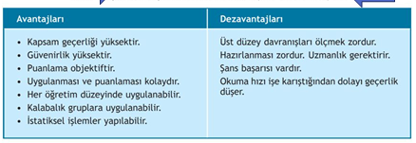

Slide 34
Çoktan Seçmeli Testlerin
Üstün Yönleri
Değerlendirilmesi en objektif sınav türüdür. Soruların cevaplanmasında yazı güzelliği, yazılı ifade gücü ve fikirlerin kompozisyonu gibi etmenler puanlamayı etkilemez.
Öğretmen çoktan seçmeli soru yazmada yetenekli ve yeterli beceriye sahip olursa üst düzeylerdeki bilişsel davranışları ölçebilecek soruları da hazırlayabilir.
Cevaplama ve puanlama süresi kısa olduğundan avantajlıdır.
Çok sorudan oluştuğu için kapsamı geniş, geçerliliği ve güvenirliliği yüksek bir sınavdır.
İlköğretimden üniversiteye kadar tüm öğretim kademelerinde kullanılır.
Bu sınav türünde elde edilen verilerle birçok istatistiksel işlem yapılabilir.

Slide 35
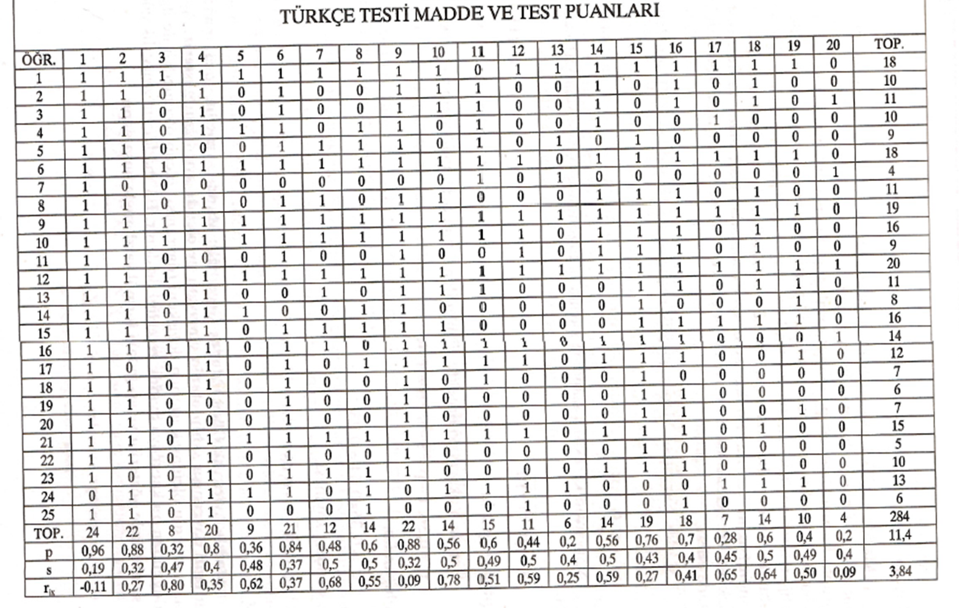

Slide 36
Çoktan Seçmeli Testlerin
Sınırlı Yönleri
Hazırlanması zordur ve uzun zaman alır.
Soruların güçlük derecesini hazırlamak gerektirir.
Soruların farklı gruplar halinde hazırlanmaması durumunda kopya çekme ihtimali vardır.
Öğrencilerin kendi yorumlarını katması bakımından uygun değildir.
Şans başarısı (şans hatası) yüksektir.

Slide 37
Çoktan Seçmeli Testlerde Soru Çeşitleri
A) Doğru cevaba göre soru çeşitleri
  1. Doğru cevabı kesin olan sorular
  2. En doğru cevabı olan sorular
  3. Doğru cevabı gizli olan sorular
  4. Birleşik cevap gerektiren sorular
B) Madde köküne göre soru çeşitleri
  1. Kökü soru kipinde olan sorular
a. Kökü olumlu soru cümlesi olan sorular
b. Kökü olumsuz soru cümlesi olan sorular
  2. Kökü eksik cümle olan sorular
C) Maddelerin gruplanışına göre soru çeşitleri
  1. Ortak materyale dayalı sorular
  2. Ortak seçenekli sorular

Slide 38


Slide 43
Çoktan Seçmeli Testlerde
Dikkat Edilecek Hususlar
Soru kökünün ve muhtemel cevapların açık kesin bilgiler içermesi gerekir.
Soru kökünün ve seçeneklerin dilbilgisi, imla-yazım kurallarına uygun olması gerekir.
Seçeneklerden sadece bir tanesinin doğru olması gerekir.
Soru kökünün olumsuz olması anlama güçlüğü yaratacağından fazla kullanılmamalıdır. Mutlaka kullanılması gerekiyorsa altının çizilmesi gerekir.

Slide 44
Çoktan Seçmeli Testlerde
Dikkat Edilecek Hususlar
Cevap sorunun içinde ima edilmemelidir. Soru cevaba ipucu vermemelidir.
Her sorunun seçenek sayısı eşit olmalıdır.
Hepsi-Hiçbiri gibi seçenekler çoğunlukla tercih edilmemelidir.
Rakam kullanılan seçenekler büyükten küçüğe veya tersi sıralı bir şekilde verilmelidir.

Slide 45
Çoktan Seçmeli Testlerde
Dikkat Edilecek Hususlar
Soru kağıtları A ve B gibi gruplara ayrılarak öğrencilerin kopya çekmesi engellenmelidir.
Cevaplar soru kağıdı üzerine değil, cevap kağıdına işaretlenmelidir.
Düzeltme formülü uygulayarak şans faktörü azaltılmalıdır.
Düzeltme formülü: DCS – (YCS/SS-1)
DCS: Doğru Cevap Sayısı
YCS: Yanlış Cevap Sayısı
SS: Seçenek Sayısı

Slide 46
Çoktan Seçmeli Test Maddesi Yazımında Dikkat Edilecek Hususlar
1.Genelde bilgi düzeyinin üstünde, kavrama ve uygulama düzeyinde sorular sorulmalıdır.
Testi aşırı zorlaştırmamak kaydıyla, bilgi düzeyinin üstünde özellikle kavrama düzeyinde soru sorularak şans başarısı faktörü azaltılmış olur.

Slide 47
Çoktan Seçmeli Test Maddesi Yazımında Dikkat Edilecek Hususlar
2. Cevabı en doğru olan soru formatı kullanılabilir.
Seçenekler belli düzeyde doğru olup, en doğru cevap istenir. Bu soruların güvenirlik ve ayırt etme gücü daha yüksektir. Bu formatta test sorusu yazarken aynı derece doğru olan iki seçenek kullanılmamalıdır.
Örnek Soru:
Aşağıdaki sınav türlerinden hangisinin puanlama objektifliği en düşüktür?
A) Yazılı yoklama
B) Kısa cevaplı testler
C) Sözlü yoklama
D) Doldurmalı testler
E) Çoktan seçmeli testler

Slide 48
Çoktan Seçmeli Test Maddesi Yazımında Dikkat Edilecek Hususlar
3.Test sorularının, ölçmeyi amaçladığı davranış düzeyine uygun olması için gerekiyorsa “doğru cevabı gizli olan soru formatı” kullanılabilir.
Örnek Soru:
Zekanın ‘G’ ve ‘S’ faktörlerinden oluştuğunu savunan bilim adamının isminin ilk harfi nedir?
A) B B) H C) G D) S E) Y
Doğru Cevap: Spearman

Slide 49
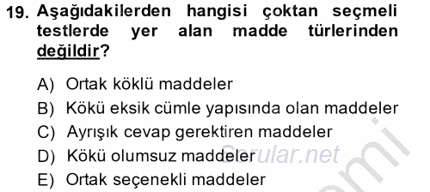
Çoktan Seçmeli Test Maddesi Yazımında Dikkat Edilecek Hususlar
4. Olumsuz özelliklerle ilgili çeldirici bulmakta zorlanıldığında, soru kökünü olumsuz cümle formatına dönüştürülebilir.
Öğrenciler soru kökündeki olumsuz ifadeyi olumlu algılayabilecekleri için kalın, italik, büyük harflerle, altı çizili yazma gibi vurgulama tekniklerine başvurulmalıdır.

Slide 50
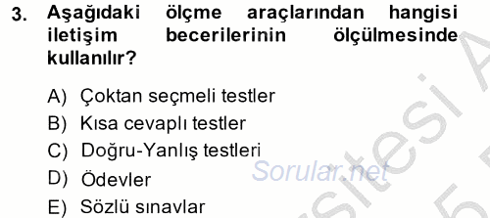
Çoktan Seçmeli Test Maddesi Yazımında Dikkat Edilecek Hususlar
Çoktan seçmeli sorularda mümkünse soru kökü olumlu cümle formatı tercih edilmelidir.

Slide 51
Çoktan Seçmeli Test Maddesi Yazımında Dikkat Edilecek Hususlar
5.Çoktan seçmeli sorularda «Ortak köklü soru formatı» kullanılabilir.
Bir soru köküyle ilgili birden çok soru sorulduğunda testin okuma zamanının azalmasını sağlar ve kullanışlığı artar.

Slide 52
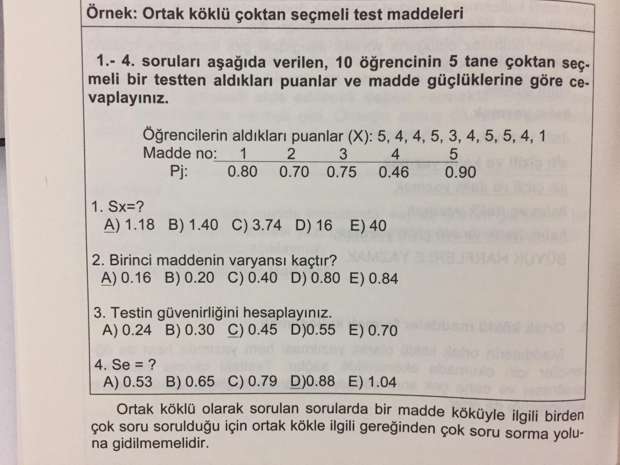

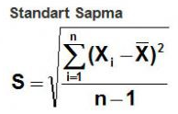

Soruların ortak köklü yazılması hem yazımda hem de öğrenciler için okumada ekonomiklik sağlar. Aynı zamanda kavrama ve uygulama düzeyinde sorular hazırlanabilir.
Puanların standart sapması kaçtır?
Puanların standart hatası kaçtır?

Slide 53
Çoktan Seçmeli Test Maddesi Yazımında Dikkat Edilecek Hususlar
6. Sorular kolay algılanabilir ve dil bakımından grubun düzeyine uygun olmalıdır.
Soru, dil bakımından grubun ortalama okuma yeteneğinin altında olmalıdır.
Mümkün oldukça kısa, yabancı kelimelerden uzak, açık , anlaşılır bir dille yazılmalıdır.

Slide 54
Çoktan seçmeli soru, gerek okumada zaman kazanmak, gerekse algılama kolaylığı sağlamak açısından, sorunun mümkün olduğunca kısa olmasına dikkat edilmelidir.
Örneğin aşağıda iki tane çoktan seçmeli test sorusu tek sütun ve iki sütun formatında sunulmuştur.
Bu soru ve test formatlarından hangisi yukarıda ifade edilen maddeye uygundur?

Slide 55
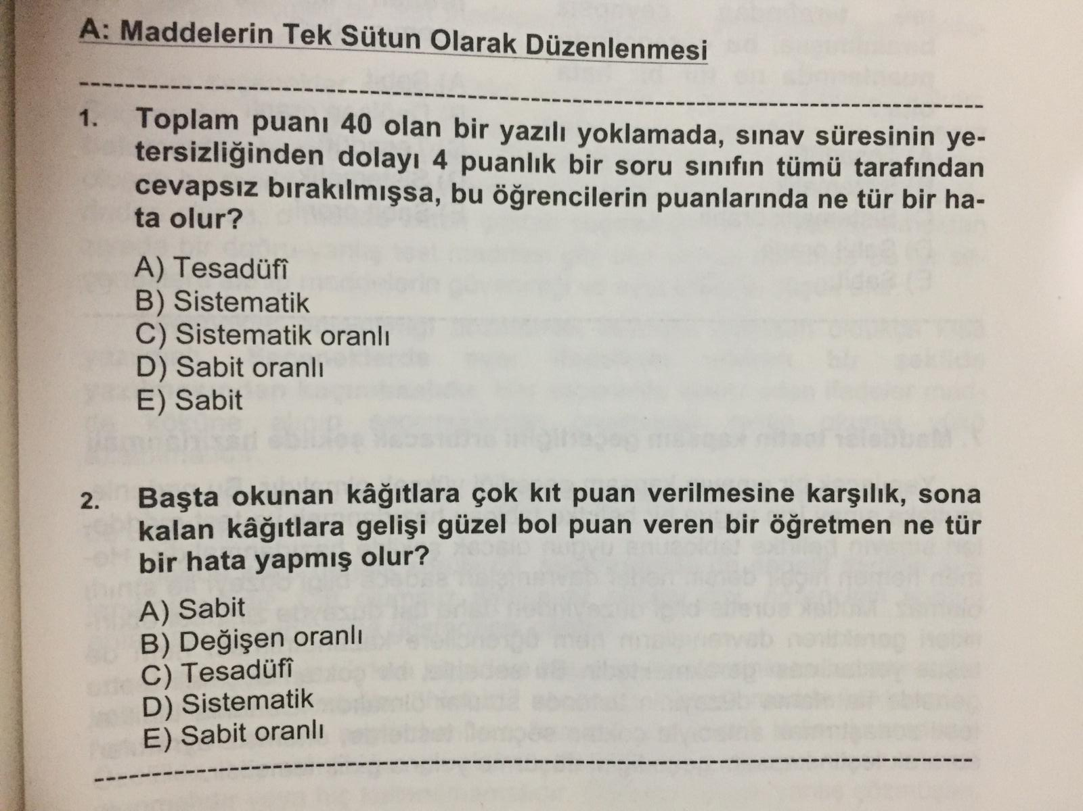

Slide 56
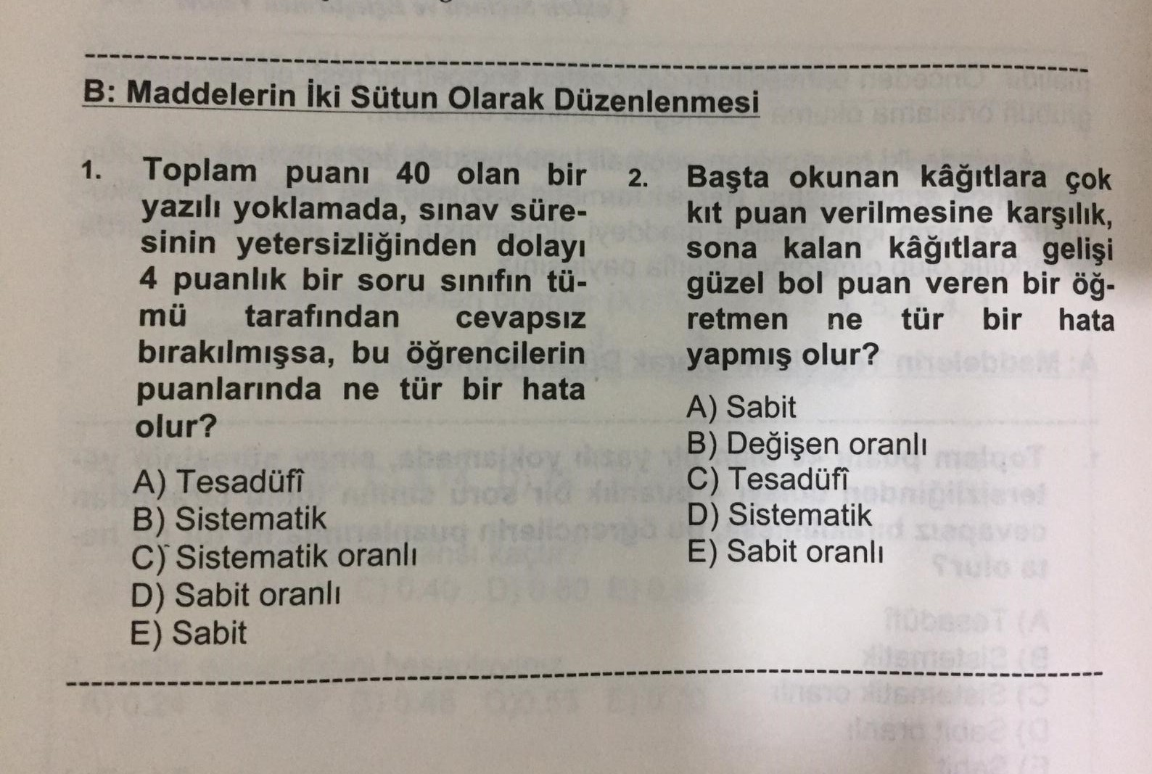

Slide 57
Çoktan Seçmeli Test Maddesi Yazımında Dikkat Edilecek Hususlar
7. Sorular testin kapsam geçerliğini artıracak şekilde hazırlanmalı
Bir belirtke tablosu hazırlanarak buna uygun test hazırlanmalı, hatırlatma düzeyinin üstünde sorular olmalı, gereksiz ayrıntıya girerek kapsam geçerliliği düşürülmemelidir.

Slide 58
Çoktan Seçmeli Test Maddesi Yazımında Dikkat Edilecek Hususlar
8. Soru kökünde gereğinden fazla bilgi verilmemelidir.
Sor kökü sorunun mümkün olan en büyük kısmını kapsamalıdır.
Gereğinden fazla bilgi verilmesi testin okuma yükünü artırır ve kafa karışıklığına sebep olabilir.

Slide 59
9. Seçenek yazımında çok titiz olunmalıdır.
1. Soru kökü ile seçenekler gramer açısından tutarlı olmalı
2. Seçenekler ifade tarzı, uzunluk ve kapsam bakımından benzer olmalı
3. Doğru cevaplar seçeneklere sistemli bir şekilde dağıtılmamalı
4. Soru kökü olumsuz olan sorularda, seçeneklerde de olumsuz ifadeler kullanılmamalı
5. «Hiçbiri» seçeneği; olumsuz soru köklerinde ,en doğru cevabı isteyen sorularda ve sayısal sorularda kullanılabilir.

Slide 60
Seçenek yazımında çok titiz olunmalı
6. «Hepsi» ve «Hiçbiri» seçenekleri aynı soruda kesinlikle birlikte kullanılmamalı.
7. Birbirine zıt seçeneklerden biri her zaman doğru cevap olmamalı.
8. «Hepsi» seçeneği bütün bir testte birkaç defa ve bazen doğru cevap, bazen çeldirici olarak kullanılmalı.
9. Sorunun cevabını bilmeyen öğrenciler seçeneklerden hareketle doğru cevabı bulamamalı.

Slide 61
10.Çeldiriciler profesyonelce yazılmalı
Çeldiriciler öğrencilerin yapabilecekleri hatalardan faydalanarak hazırlanabilir. Çeldiriciler soruyla ilgisiz olmamalıdır.
Çeldiricilerin doğru cevaba yakınlığı belli oranda arttıkça soru zorluğu ve ayırt ediciliği artar.

Slide 62
11. Puanlamada şans başarısını gidermek için düzeltme formülü kullanılması uygun olur.
Puanlama yöntemleri
1. “0-1” puanlama yöntemi: Doğru cevaplanan soru “1 puan” , doğru cevaplanmayan sorulara “0 puan” verilmesiyle testi oluşturan soruların puanlanmasıdır.
2. Ağırlıklı puanlama yöntemi: Hem sorudaki seçeneklerin hem de soruların puanlarının farklı olması, yani ağırlıklandırılması mümkündür.
Düzeltme formülü:
D: Doğru cevap sayısı
Y: Yanlış cevap sayısı
a: Soruların seçenek sayısı
Şans başarısı= D-(Y/a-1)

Slide 63
Çoktan Seçmeli Test Maddesi
Yazımı İçin Öneriler
Sorular sadece bilgi düzeyinde kalmamalı, bilgi düzeyinin üzerinde (kavrama-uygulama-analiz-sentez ve değerlendirme) sorularda sorunuz.
Genelde doğru cevabı en doğru olan formatını kullanınız.
Doğru cevap, görünce tanıma becerisiyle veya seçeneklerden faydalanarak bulunabiliyorsa doğru cevabı gizli olan soru formatı kullanınız.

Slide 64
Çoktan Seçmeli Test Maddesi
Yazımı İçin Öneriler
Olumsuz özelliklerle ilgili çeldirici bulmakta zorlanıldığında , soru kökünü olumsuz cümle formatına dönüştürünüz ve ifadedeki olumsuzluk için vurgu kullanınız.
Testin içeriğini bozmadan okuma yükünü azaltıcı tedbirler alınız. Örneğin, ortak köklü soru formatlarını kullanmak gibi.
Maddelerin, testi alan grup için dil bakımından kolayca anlaşılabilir nitelikte olmasını sağlayınız. Her soruyu mutlaka gramer ve yazım hatalarını görme amacıyla yazdıktan daha sonraki bir zamanda okuyunuz.

Slide 65
Çoktan Seçmeli Test Maddesi
Yazımı İçin Öneriler
Testin kapsam geçerliğinin yüksek olmasına özen gösteriniz.
Madde kökünde gereğinden fazla bilgi vermeyiniz.
Seçenekler ifade tarzı, uzunluk ve kapsam bakımından benzer ve homojen olmalı.

Slide 66
Çoktan Seçmeli Test Maddesi
Yazımı İçin Öneriler
Çeldiricileri konuyu iyi bilmeyen öğrencilerin yapabileceği hatalardan faydalanarak hazırlayınız.
Puanlamada şans başarısını giderme için düzeltme formülünü kullanınız.
Yazdığınız test sorularını mutlaka (iyileştirme amacıyla) kontrol ediniz.

Slide 67
EŞLEŞTİRMELİ TESTLER

Slide 68
EŞLEŞTİRMELİ TESTLER
Eşleştirmeli testler, çoktan seçmeli testlerin bir çeşididir.
Eşleştirmeli testlerde birden çok soru kökü , bazı seçeneklerle eşleştirilir.
Diğer bir ifadeyle eşleştirmeli testlerde iki kolonda verilen kavramlar, tarihler, numaralar, semboller veya tanımlar eşleştirilir.
Genelde soru kökü için hangi seçenek doğru ise bu seçeneğin önündeki harf soru numarasını belirten kısma yazılır.

Slide 69
EŞLEŞTİRMELİ TESTLER
Eşleştirmeli sorularda neler eşleştirilebilir?
1. ……………………………….
2. …………………………….
3. …………………………….
4. …………………………….
5. …………………………….
6. …………………………….

Slide 70
EŞLEŞTİRMELİ TESTLER
Eşleştirmeli sorularda neler eşleştirilebilir?
Eşleştirmeli testlerde iki kolonda verilen kavramlar, tarihler, numaralar, semboller veya tanımlar eşleştirilir.
1. Tanımları ile kavramlar
2. Semboller ile anlamları
3. Olaylar ile tarihleri
4. Kitaplar ile yazarları
5. Görüşler ve akımlar ile temsilcileri
6. Ülkeler ile başşehirleri

Slide 71
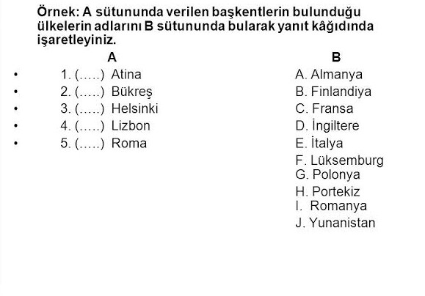
Eşleştirmeli soru örneği
Sizler de DKAB ve İHL meslek derslerine ilişkin eşleştirmeli soru örnekleri hazırlayınız.

Slide 72
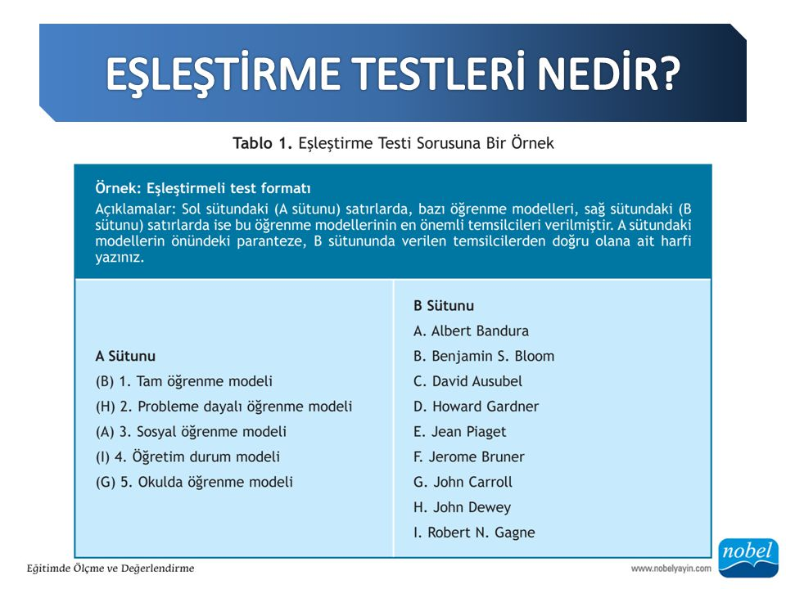
Eşleştirmeli soru örneği

Slide 73
Eşleştirmeli Soruların
AVANTAJLARI
DEZAVANTAJLARI
………………………………………………………………………………………………………………………………..
………………………………………………………………………………………………………………………………..

Slide 74
Eşleştirmeli Sınavlarının
Üstün Yönleri
Ölçme ve puanlama işlemi kolaydır.
Fazla zaman almaz.
Seçenek sayısı fazla olduğundan şans faktörü azdır.
Öğrencilerin üst düzey bilgilerini yoklamaya uygundur.
Öğretmenler için soruların hazırlanması kolaydır.

Slide 75
Eşleştirmeli Testlerin
Sınırlı Yönleri
Deneyimsiz kişiler için soruların hazırlanması zordur ve zaman alır.
Bu testi her konuya uyarlamak mümkün değildir.
Soruların güçlük düzeyini belirlemek zordur.

Slide 76
Eşleştirmeli Testlerin Etkin Kullanımı
1. Cevap seçenek sayısı soru sayısından çok olmalı
Şans başarısını düşürür.
Her bir soru kökü için tek bir seçenek kullanımı önerilir.
Eğer bir seçeneğin birden fazla doğru cevabı varsa bu açıklama kısmında bildirilmelidir.
Soru setinin 4-7 soru kökünden oluşması önerilmektedir.
Eğer 7’den fazla ise karmaşık hale gelmektedir. 4’den az olursa cevaplaması kolay olmaktadır.

Slide 77
Eşleştirmeli Testlerin Etkin Kullanımı
2. Her bir eşleştirmeli soru setinin ortak bir boyutu olmalıdır.
Bir soru setini oluşturan soruların homojen bir yapıda olması gerekir.
3. Sorular ve seçenekler iki kolonda sunulmalı
Madde kökleri soldaki kolonda, seçenekler sağdaki kolonda olmalıdır.
Bir soru setiyle ilgili tüm kısımlar aynı sayfada olmalıdır. Böylece öğrencilere algılama ve okuma kolaylığı sağlanır.

Slide 78
Eşleştirmeli Testlerin Etkin Kullanımı
4. Madde köklerinin, seçeneklerin uzunlukları benzer ve gramer bakımından eşdeğer olmalı
Madde kökünde açıklamayı verip seçeneklerde kavramlar verilmelidir.
5. Seçenekler belli bir sıraya veya mantıksal düzene göre verilmeli
Seçeneklerde tarihler verilmişse tarihlerin küçükten büyüğe doğru sıralı bir şekilde verilmesi, ülke veya başkentler verilmişse veriliş sırası alfabetik sıraya göre olması daha uygundur.

Slide 79
Eşleştirmeli Testlerin Etkin Kullanımı
6. Öğrencilerden soru köklerinden bir ok çıkartarak cevaplamalarına izin verilmemeli
Bu uygulama puanlamada öğretmenlerin işini zorlaştırır, puanlamayı imkansız hale getirebilir.
Eşleştirmeli Testlerin Etkin Kullanımı ile ilgili başka önerileriniz var mı?

Slide 80
Eşleştirmeli Testlerde Dikkat Edilecek Noktalar
İfadelerin ve cevapların açık, anlaşılır ve kesin bilgiyi yoklayıcı özellikte olması gerekir.
İfadelerin ve cevaplardan birinin diğerinden fazla olması gerekir.
Bir eşleştirmeli sorular grubundaki soru sayısı en az 6 en çok 15 olmalıdır.

Slide 81
Eşleştirmeli Testlerde Dikkat Edilecek Noktalar
Bir eşleştirme takımındaki ifadelerin ve cevapların eşit olmaması gerekir.
İfadeler (sorular-öncüller) uzun, cevaplar (seçenekler) kısa olmalıdır.
İfadeler (öncüller) sayfanın sol tarafında, cevaplar sağ tarafında olmalıdır.
Her iki sütunda yer alan ifade ve cevapların aynı konuya ait olmasına dikkat edilmelidir.
Puanlamanın kolay olması açısından cevap boşlukları ifadelerin (soruların-öncüllerin) solunda yer almalıdır.

Slide 82
Eşleştirmeli Testlerde Dikkat Edilecek Noktalar
Bir eşleştirme takımını oluşturan soruların hepsi aynı sayfada bulunmalıdır.
İfadelerin ve cevapların işaretlerinin farklı hazırlanması gerekir.
Yönergede eşleştirmenin neye göre yapılacağı, cevapların nasıl işaretleneceği açık ve anlaşılır bir dille belirtilmelidir.
Rakam, harf ve tarihler sıralı bir şekilde yerleştirilmelidir.

Slide 83
TEŞEKKÜRLER

